Slide 1






TETRIS
UN JEU DE TIMOTHEE, JULIAN, HUGO, ANNA ET OCTAVE

Slide 2
SOMMAIRE
UNE PARTIE PAS TROP PROGRAMMATION …
COMMUNICATION
STOCKAGE
… UNE PARTIE + PYTHON …
FONCTIONNEMENT GLOBAL
LES FROUFROUS AUTOURS
… MAIS PAS SANS PROBLEME !!!

Slide 3

COMMUNICATION

Slide 4

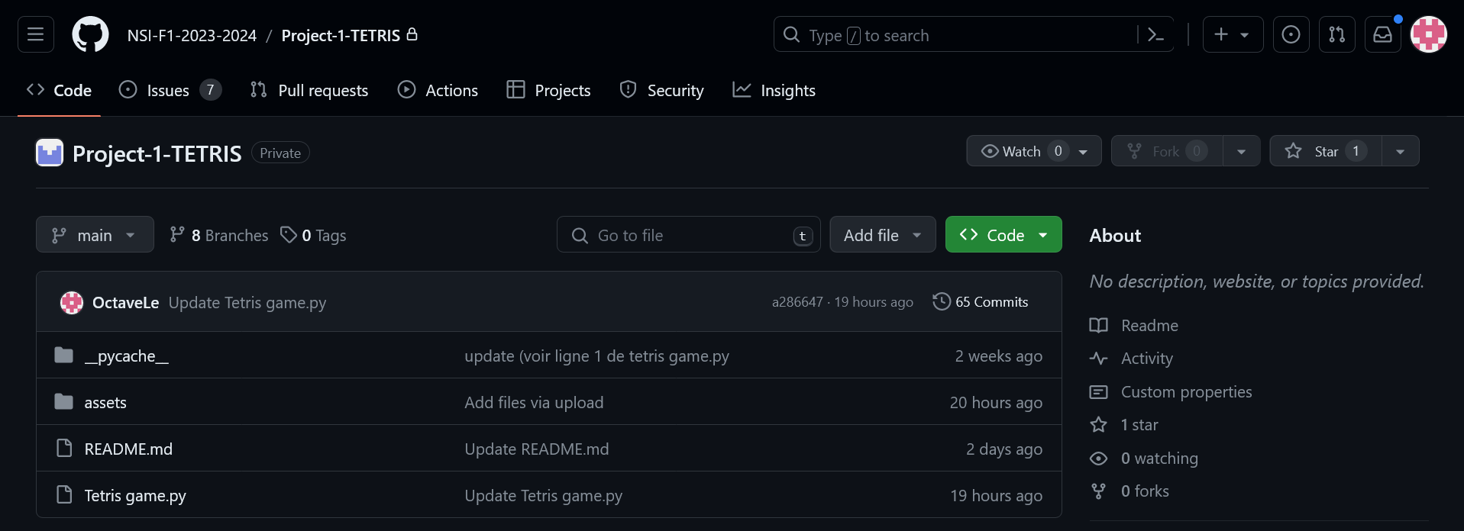

STOCKAGE

Slide 5



DIFFERENTES APPLIS

Slide 6
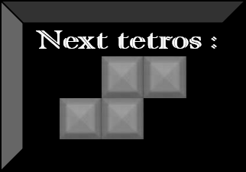
SPAWN DES FIGURES
UNE GENERATION ALEATOIRE DE COULEURS ET DE FORMES, UN PAR UN
UN STOCKAGE DES CARRES DE CHAQUE COULEUR ET NON DE CHAQUE FIGURE DE CHAQUE COULEUR
DES VALEURS STOCKEES DANS DES LISTES POUR LA DESCENTE
UNE PREVISION DE LA FIGURE SUIVANTE

Slide 7
LA DESCENTE
PIXEL PAR PIXEL
UNE ACCELERATION PROGRESSIVE
ARRET LORS D’UNE COLLISION GRÂCE À UNE LISTE NOTEE EN TERMES DE CARRES ET NON DE PIXELS

Slide 8
DEPLACEMENT
INSTANTANE
VERIFICATION DE S’IL EST POSSIBLE DE SE DEPLACER GRÂCE À UNE VERIFICATION AU PREALABLE COMMUNE AVEC LA ROTATION

Slide 9
ROTATION
INSTANTANE
VERIFICATION DE S’IL EST POSSIBLE
DE SE DEPLACER GRÂCE À UNE
VERIFICATION AU PREALABLE
UNE ROTATION DE LISTE
SELON UN CENTRE DE ROTATION
ET UN SCHEMA PARTICULIER

Slide 10
SUPPRESSION DE LIGNE
INSTANTANE
LISTE DE LISTE, QUI CONTIENT POUR CHAQUE POSITION DES BLOCS TRUE OU FALSE POUR LA DESCENTE ET LA DETECTION DES LIGNES COMPLETES
LISTES CONSERVANT LES ANCIENNES COULEURS ET POSITIONS DES BLOCS POUR LES REDESSINER UNE LIGNE PLUS BAS

Slide 11
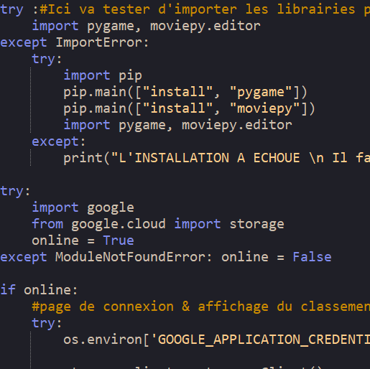
BEAUCOUP DE TRY
TRY POUR IMPORTER
EXCEPTS POUR TELECHARCHER
TRY POUR LE MODE ONLINE

Slide 12
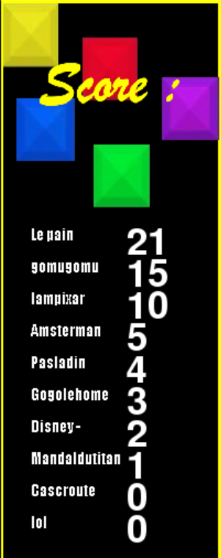

PSEUDOS ET SCORES
UNE GENERATION DE PSEUDO ALEATOIRE SELON DES TUPLES
UN SCORE AVEC CLASSEMENT EN TEMPS REEL

Slide 13
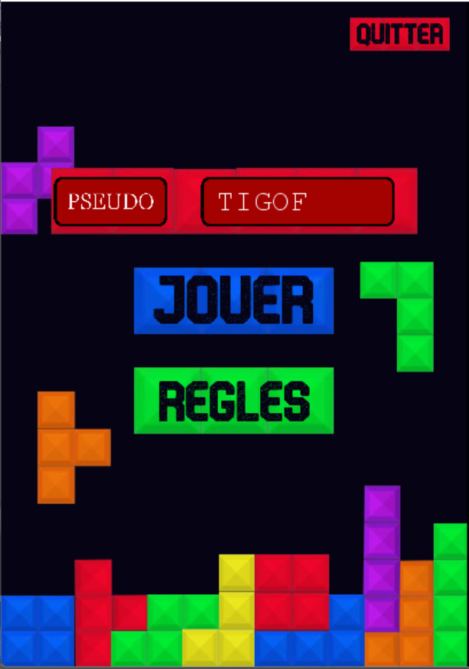
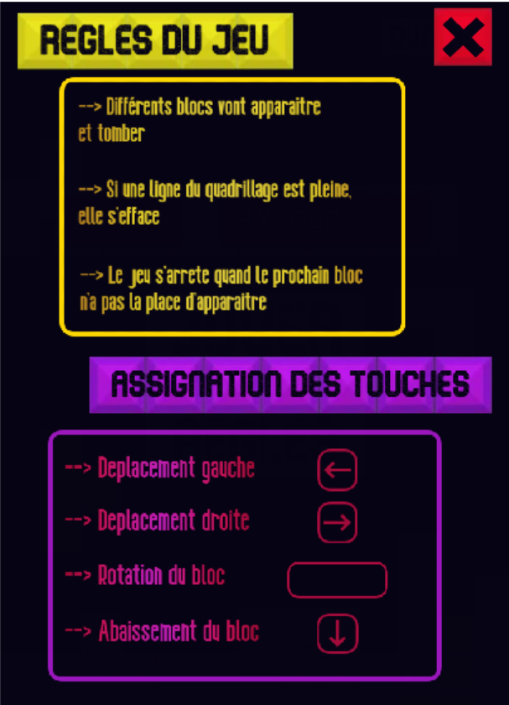
MENUS
PRINCIPAL
PAUSE AVEC ECHAP
UNE EXPLICATION
DES REGLES ET DES
TOUCHES

Slide 14




DES BOUTONS
PYGAME ET UN SYSTÈME DE CLASSIFICATION POUR LES BOUTONS
POUR LANCER LE JEU …
… LE QUITTER …
…ET SAVOIR COMMENT Y JOUER !!!
CHANGER DE SKIN

Slide 15



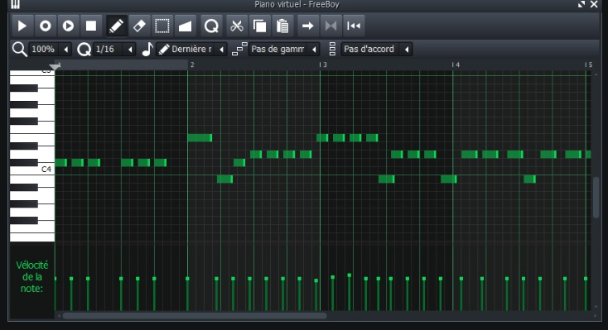
DE LA MUSIC’
LMMS (ET REAPER)
UNE POUR LE MENU
UNE POUR LE JEU
UTILISATION D’ÉMULATEURS
PARTITION SOUS FORME DE MUSIQUE 8 BITS
...ET DE BLOCS !

Slide 16
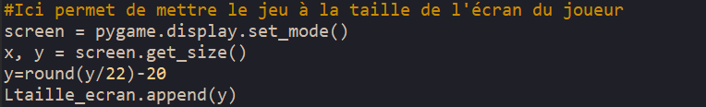
ADAPTABILITE
UN SYSTÈME D’ADAPTATION DE LA TAILLE DE L’ECRAN AUX DIFFERENTS ORDINATEURS

Slide 17
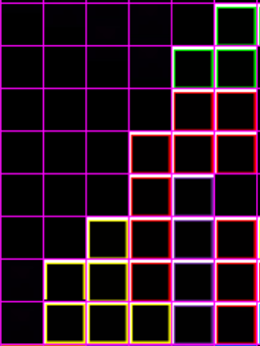
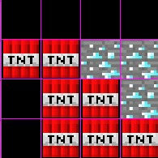
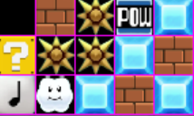

GRAPHISME
IMPORTATION D’IMAGES STOCKEES DANS LE PC
DES SKINS DE BLOCS :
NORMAL
MARIO
MINECRAFT
NEON

Slide 18

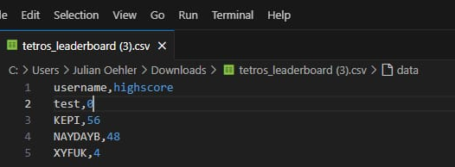

CLOUD
UN MODULE :
UNE SAUVEGARDE DES MEILLEURS SCORE ET DES PSEUDOS

Slide 19


DES BUGS CORRIGES
?
DES BOCS ROSE EN SUPPRIMANT
DES BARRES BIZZARES APRES LA ROTATION
IMPOSSIBILITE DE FERMER LA PAGE DE JEU
DES BLOCS QUI TOURNENT DANS LES MURS
DES FIGURES QUI SE DEPLACENT DE 2 DANS
LE MAUVAIS SENS
L’ADAPTATON DE LA TAILLE DE L’ECRAN
L’IMPORTATION DES IMAGES
LE MENU
REJOUER
QUITTER
?
?
?
CA FAIT BEAUCOUP LA NON ?

Slide 20
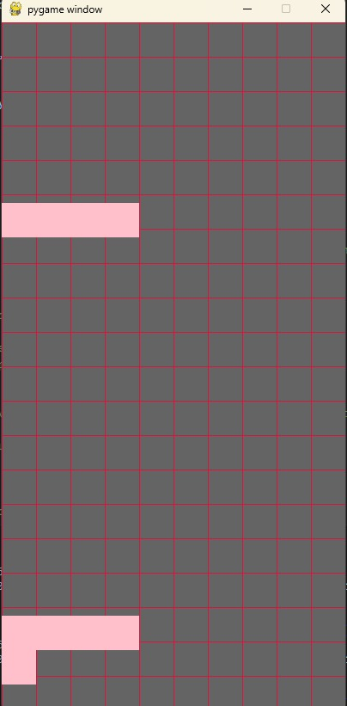
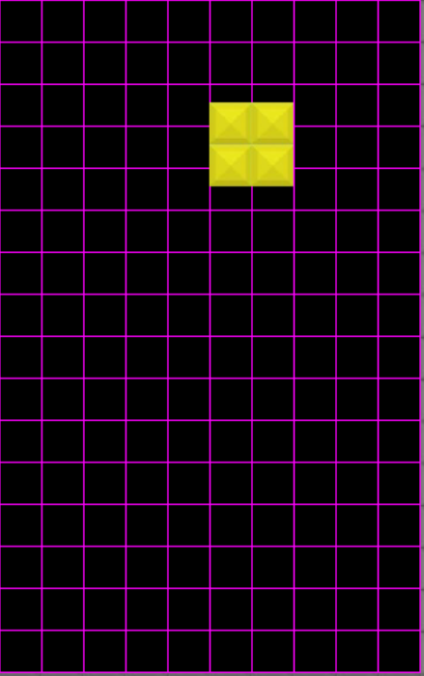
PROBLEMES D’ORGA
DEUX TETRIS MENES EN
PARALLELE
L’IMPLANTATION DANS LE FICHIER
MAIN D’ANCIENNES VERSIONS
PAS A JOUR

Slide 21
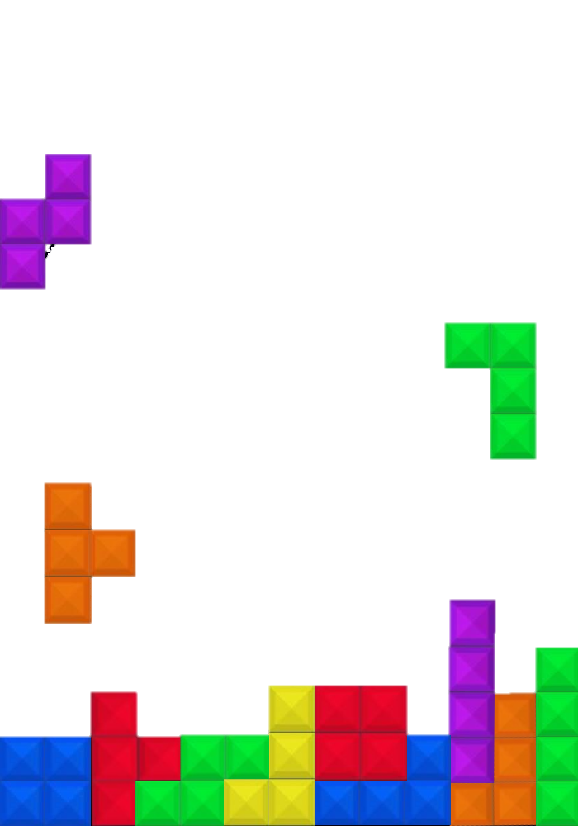
MERCI DE VOTRE ECOUTE
ET A BIENTÔT SUR LE JEU

